Slide 1
Моделирование туннельного эффекта
Панасик Александра
Б03-004

Slide 2
Содержание
Базовые определения квантовой механики
Моделирование свободной частицы
Моделирование частицы в параболическом потенциале
Моделирование туннельного эффекта

Slide 3
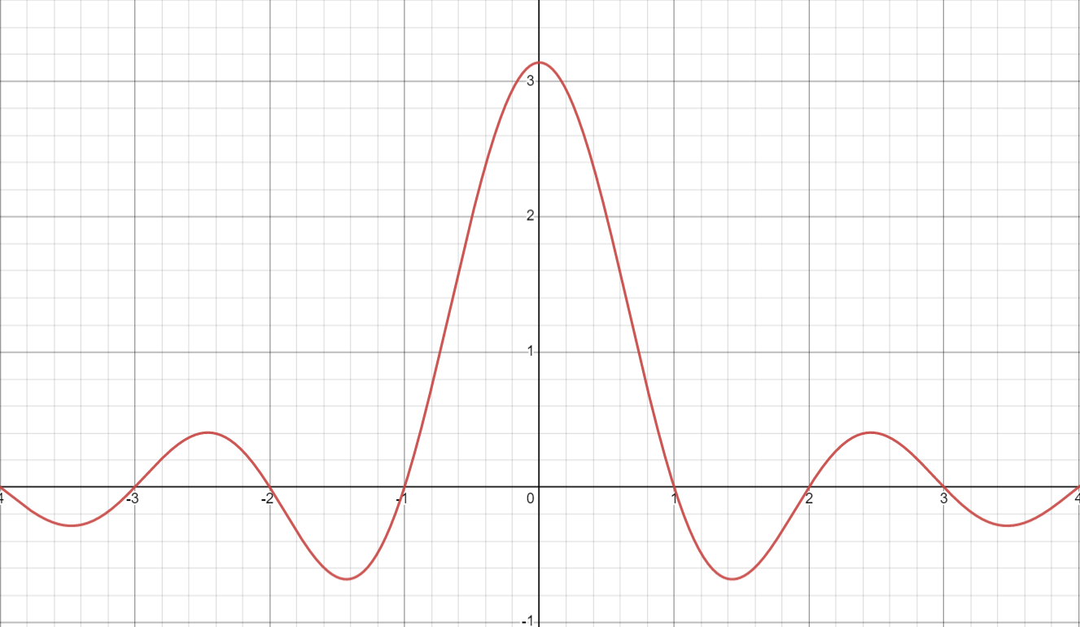
Волновая функция

Slide 4
Уравнение Шрёдингера
Оператор импульса:
Оператор полной энергии:
Стационарное уравнение Шрёдингера
Нестационарное уравнение Шрёдингера:

Slide 5
Свободная частица

Slide 6
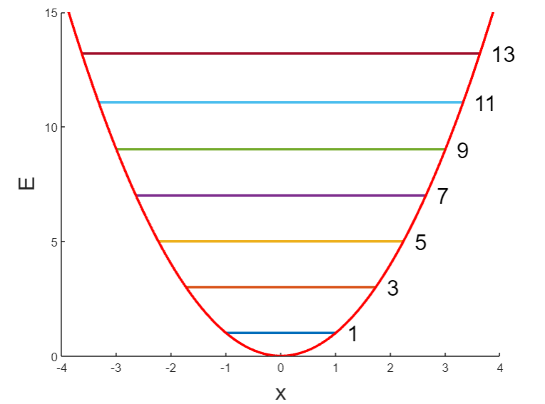
Уровни энергии в различных потенциалах

Slide 7
Туннельный эффект
Вывод (коэффициент, описание)

Slide 8
Туннельный эффект
модель

Slide 9
Туннельный эффект
Проходят более энергичные частицы
Почему человек не может протуннелировать?

Slide 10
Список используемой литературы
Д. И. Блохинцев, Основы квантовой механики, 1983
А. С. Давыдов, Квантовая механика, 1973
П. С. Чернов, Квантовая механика, 2013

